Slide 1
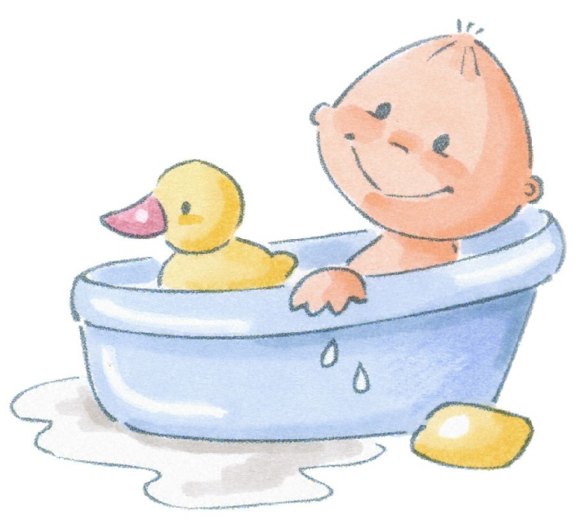
Správanie sa telies v kvapalinách
Objem kvapaliny vytlačenej telesami

Slide 2
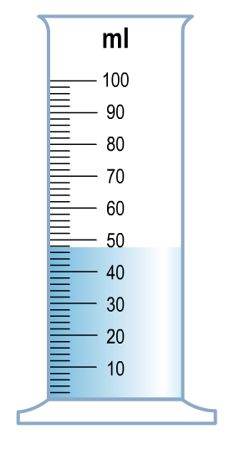
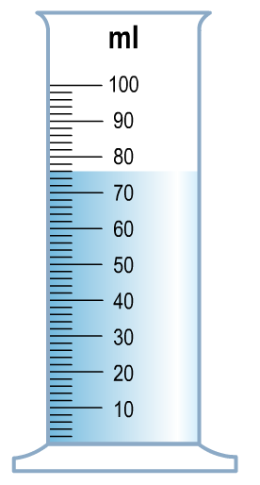
Kvapalina vytlačená telesom
Ak ponoríme teleso do kvapaliny, jej hladina v nádobe vystúpi.
Využívame to napr. pri meraní objemu odmerným valcom.
Hovoríme, že teleso kvapalinu VYTLAČILO.
Ak ponoríme teleso do plnej nádoby, samozrejme kvapalina vytečie.
Vytečená kvapalina je tiež kvapalina vytlačená telesom.
https://www.youtube.com/watch?v=rYpZplW-ZUI

Slide 3
Zapamätáme si
Hodnota objemu vytlačenej vody v mililitroch je ___________ ako hodnota hmotnosti vody v gramoch.
Priemerná hodnota hmotnosti vytlačenej vody je __________________________ ako hmotnosť plávajúceho telesa.
Objem ponorenej časti telesa je ________________ ako objem vody vytlačenej telesom.
rovnaká
1 ml vody má hmotnosť 1g.
približne rovnaká
rovnaký

Slide 4
Priemerná hodnota hmotnosti vytlačenej vody je ______________ako hmotnosť potápajúceho sa telesa.
Objem potápajúceho sa telesa je ________________ ako objem vody vytlačenej telesom.
menšia
rovnaký

